Slide 1



Information Technology Video Developer Network
http://itvdn.com
Профессиональное программирование на языке Java
Информационный видеосервис для разработчиков программного обеспечения
Обработка ошибок и исключений. Отладка, тестирование и профилирование

Slide 2





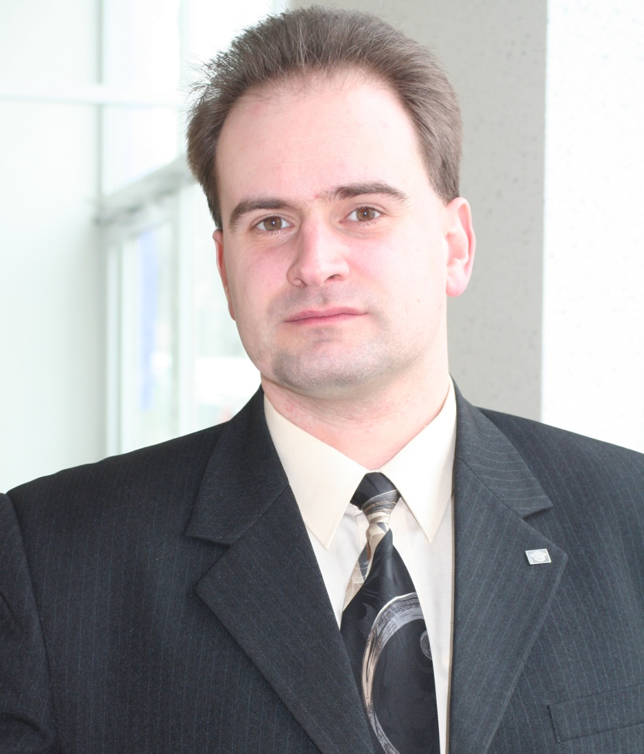




Профессиональное программирование на языке Java
Автор курса
Александр Бабич

более 20 лет преподавания
Intel, INTSPEI, Incom, Retratech, RUSSEE...
MCT MCLC MCITP MCPD OCUP Advanced JAVA 8 programmer
☑
◻
Лауреат премии им Макаренко
2 книги & более 50 публикаций
ProductivityBlog.com.ua
ITVDN
Information Technology Video Developer Network http://itvdn.com

Slide 3
Профессиональное программирование на языке Java
Тема
Обработка ошибок и исключений. Отладка, тестирование и профилирование
ITVDN
Information Technology Video Developer Network http://itvdn.com

Slide 4
Профессиональное программирование на языке Java
Особенности создания классов
Понятие исключения. Категории исключений. Общие типы исключений. Описание собственных типов исключений
Обработка исключительных ситуаций. Блок try … catch … finally
Оценка выражений (assertion)
Отладка и профилирование кода в среде Netbeans
Понятие о тестировании ПО. Unit-тесты. Написание и выполнение jUnit-тестов в Netbeans
ITVDN
Information Technology Video Developer Network http://itvdn.com

Slide 5
Профессиональное программирование на языке Java
Понятие исключения. Категории исключений. Общие типы исключений. Описание собственных типов исключений
ITVDN
Information Technology Video Developer Network http://itvdn.com

Slide 6
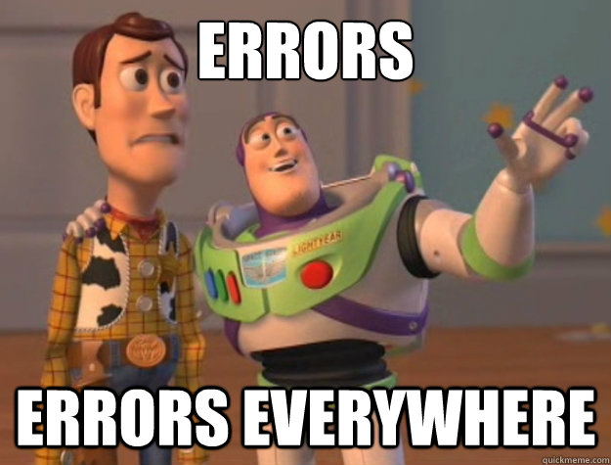
Профессиональное программирование на языке Java
Понятие исключения (exception)
ITVDN
Information Technology Video Developer Network http://itvdn.com

Slide 7

Профессиональное программирование на языке Java
Понятие исключения (exception)
Отступление от общего правила, несоответствие обычному порядку вещей
Объект, содержащий информацию о любой ошибочной ситуации, возникшей в процессе выполнения программы
Ситуации, когда состояние данных, устройств ввода-вывода или системы в целом делает дальнейшее выполнение программы невозможным или бессмысленным
попытка открыть несуществующий файл, отсутствие подключения к сети
выход за рамки допустимых значений, деление на ноль
нужный класс не загружен
…
ITVDN
Information Technology Video Developer Network http://itvdn.com

Slide 8
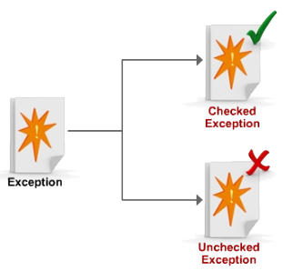
Профессиональное программирование на языке Java
Категории исключений
ITVDN
Information Technology Video Developer Network http://itvdn.com
Notes:
В ряде языков, например, в Java, появились проверяемые исключения. Сущность этого механизма состоит в добавлении в язык следующих правил и ограничений:
В описании функции (или метода класса) в явном виде перечисляются все типы исключений, которые она может сгенерировать.
Функция, вызывающая функцию или метод с объявленными исключениями, для каждого из этих исключений обязана либо содержать обработчик, либо, в свою очередь, указывать этот тип как генерируемый ею в своём описании.
Компилятор проверяет наличие обработчика в теле функции или записи исключения в её заголовке. Реакция на наличие неописанного и необработанного исключения может быть разной. Например, в Java, если компилятор обнаруживает возможность возникновения исключения, которое не описано в заголовке функции и не обрабатывается в ней, программа считается некорректной и не компилируется. В C++ возникновение в функции неописанного и необработанного исключения приводит к немедленному завершению программы; при этом отсутствие у функции списка объявленных исключений обозначает возможность возникновения любых исключений и стандартный порядок их обработки внешним кодом.
1. Checked исключения, это те, которые должны обрабатываться блоком catch или описываться в сигнатуре метода. Unchecked могут не обрабатываться и не быть описанными.
2. Unchecked исключения в Java - наследованные от RuntimeException, checked - от Exception (не включая unchecked).

Slide 9
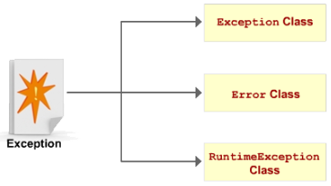
Профессиональное программирование на языке Java
Классы исключений
ITVDN
Information Technology Video Developer Network http://itvdn.com

Slide 10
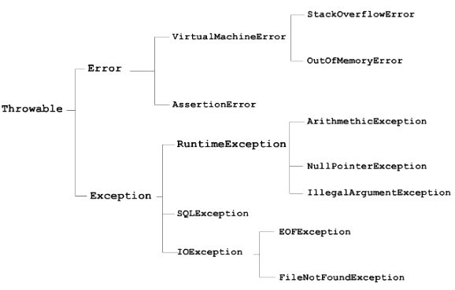
Профессиональное программирование на языке Java
Подробнее о классах исключений
ITVDN
Information Technology Video Developer Network http://itvdn.com

Slide 11
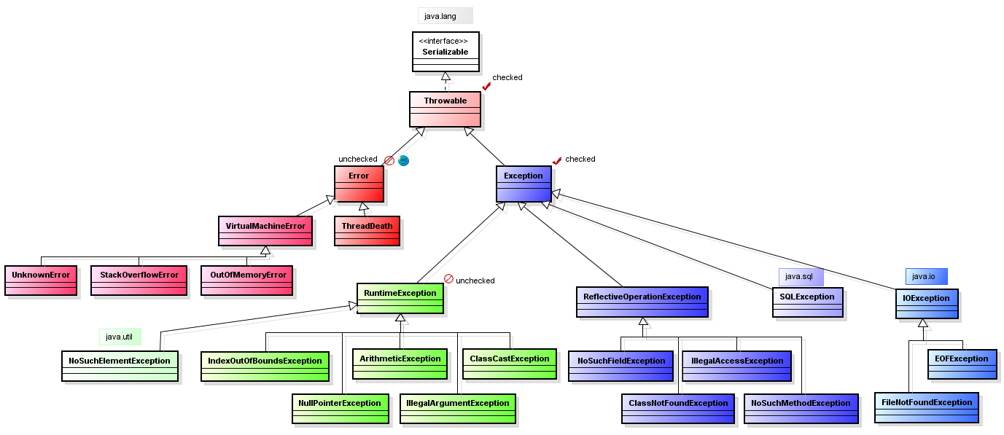
Профессиональное программирование на языке Java
Еще подробнее о классах исключений
ITVDN
Information Technology Video Developer Network http://itvdn.com

Slide 12

Профессиональное программирование на языке Java
Наиболее часто встречающиеся виды исключений
NullPointerException
FileNotFoundException
NumberFormatException
ArithmeticException
SecurityException
ITVDN
Information Technology Video Developer Network http://itvdn.com

Slide 13

Профессиональное программирование на языке Java
Создание собственных типов исключений
Иногда нужны собственные классы исключений со своей логикой
наследуемся от класса Exception
«выбрасывать» исключения можно с помощью ключевого слова throw
ITVDN
Information Technology Video Developer Network http://itvdn.com

Slide 14
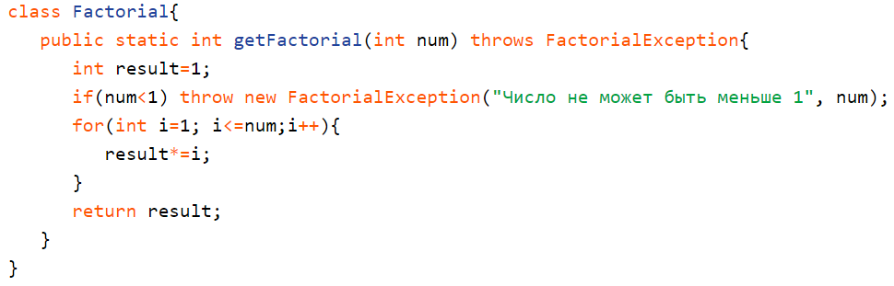
Профессиональное программирование на языке Java
Пример: вычисление факториала
ITVDN
Information Technology Video Developer Network http://itvdn.com

Slide 15
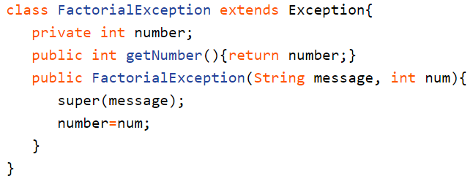
Профессиональное программирование на языке Java
Пример: вычисление факториала
ITVDN
Information Technology Video Developer Network http://itvdn.com

Slide 16
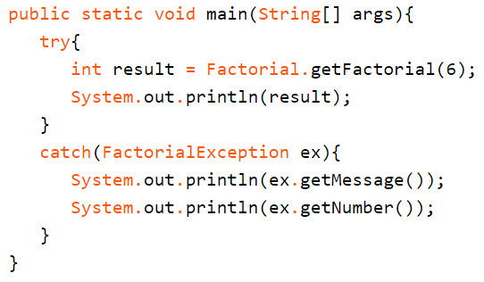
Профессиональное программирование на языке Java
Пример: вычисление факториала
ITVDN
Information Technology Video Developer Network http://itvdn.com

Slide 17
Профессиональное программирование на языке Java
Обработка исключительных ситуаций. Блок try … catch … finally
ITVDN
Information Technology Video Developer Network http://itvdn.com

Slide 18
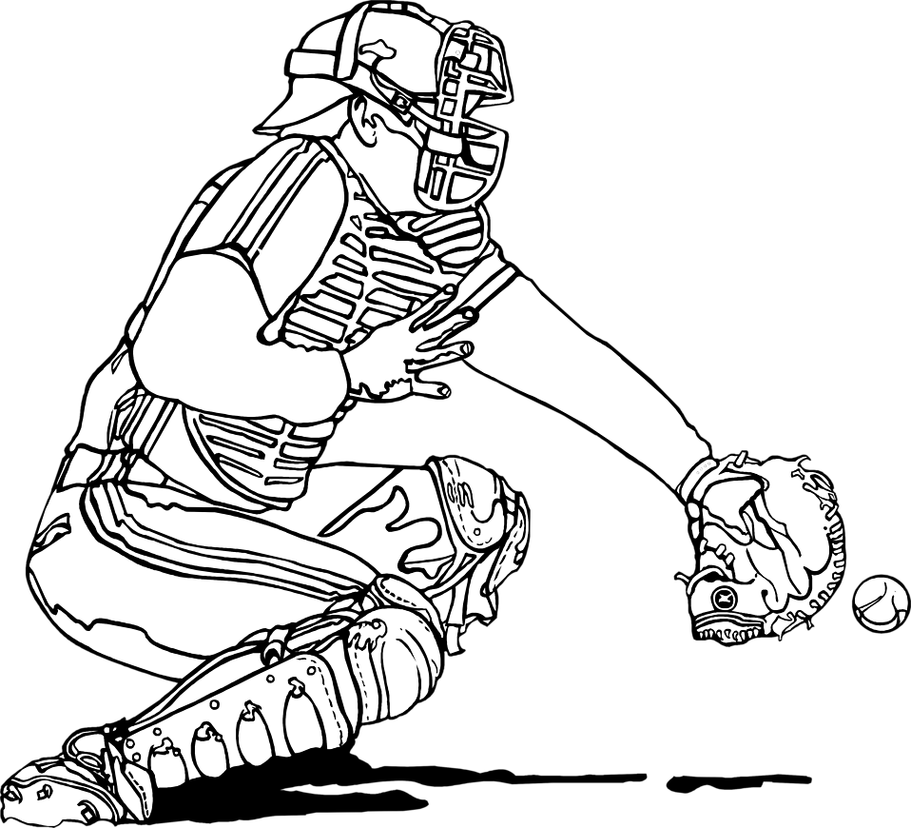
Профессиональное программирование на языке Java
Обработка исключений
В случае возникновения исключения оно может быть обработано
методом, в котором оно возникло
вызывающим методом
методом main
не обработано
поток уничтожается, программа аварийно завершается
ITVDN
Information Technology Video Developer Network http://itvdn.com

Slide 19
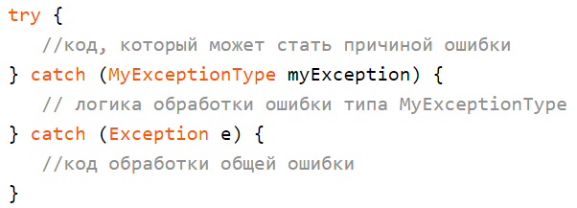
Профессиональное программирование на языке Java
Блок try … catch
ITVDN
Information Technology Video Developer Network http://itvdn.com

Slide 20
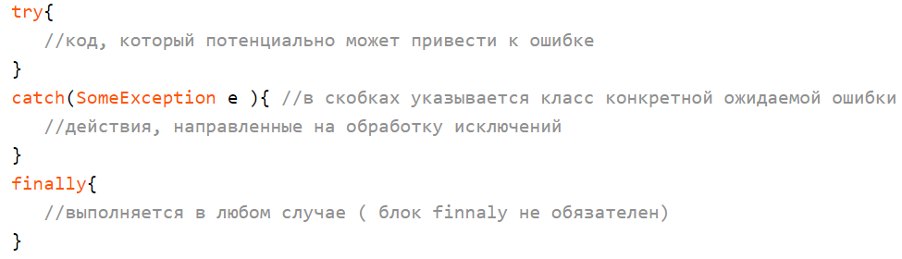
Профессиональное программирование на языке Java
Блок try … catch … finally
ITVDN
Information Technology Video Developer Network http://itvdn.com

Slide 21

Профессиональное программирование на языке Java
Обработка нескольких исключений
Одному try может соответствовать несколько catch с разными классами исключений
Последовательность блоков catch должна идти от частного к более общему!
ITVDN
Information Technology Video Developer Network http://itvdn.com

Slide 22
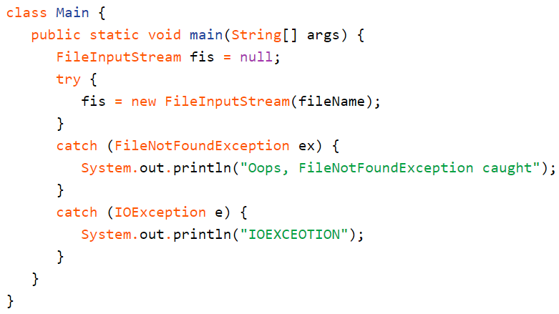
Профессиональное программирование на языке Java
Обработка нескольких исключений
ITVDN
Information Technology Video Developer Network http://itvdn.com

Slide 23
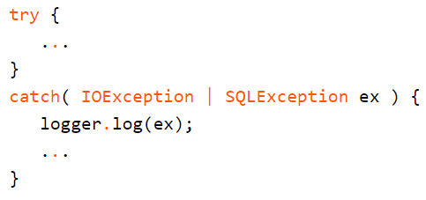
Профессиональное программирование на языке Java
Обработка нескольких исключений: новые возможности
ITVDN
Information Technology Video Developer Network http://itvdn.com

Slide 24
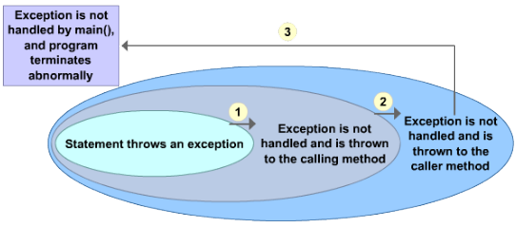
Профессиональное программирование на языке Java
Еще раз об обработке исключений
ITVDN
Information Technology Video Developer Network http://itvdn.com

Slide 25
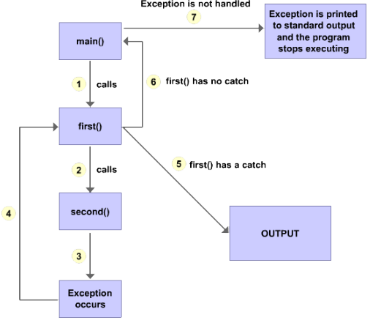
Профессиональное программирование на языке Java
Еще раз об обработке исключений
ITVDN
Information Technology Video Developer Network http://itvdn.com

Slide 26
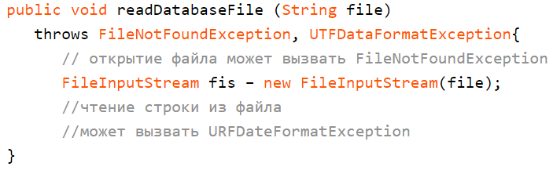
Профессиональное программирование на языке Java
Объявление возможных типов исключений
Метод может декларировать типы ошибок, которые могут возникнуть при его вызове
ITVDN
Information Technology Video Developer Network http://itvdn.com

Slide 27

Профессиональное программирование на языке Java
Обработка RuntimeException
Unchecked-исключения могут не декларироваться, их бессмысленно обрабатывать
В основном – это ошибки в логике работы программы
Тестирование, исправление ошибок на этапе разработки!
ITVDN
Information Technology Video Developer Network http://itvdn.com

Slide 28

Профессиональное программирование на языке Java
Переопредение методов и исключения
Переопределенный метод должен декларировать либо те же типы исключений, что и метод родительского класса, либо – правильное подмножество подклассов исключений
ITVDN
Information Technology Video Developer Network http://itvdn.com

Slide 29
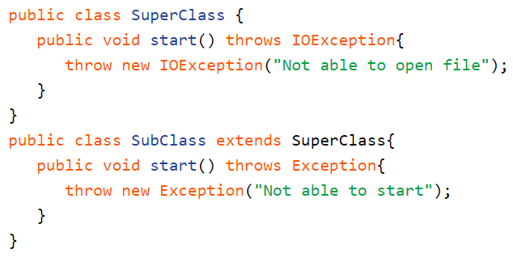
Профессиональное программирование на языке Java
Переопредение методов и исключения
ITVDN
Information Technology Video Developer Network http://itvdn.com

Slide 30
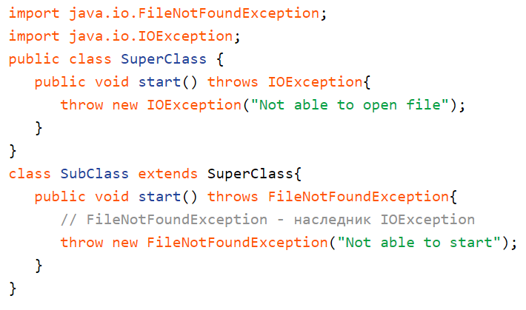
Профессиональное программирование на языке Java
Переопредение методов и исключения
ITVDN
Information Technology Video Developer Network http://itvdn.com

Slide 31
Профессиональное программирование на языке Java
Оценка выражений (assertion)
ITVDN
Information Technology Video Developer Network http://itvdn.com

Slide 32

Профессиональное программирование на языке Java
Понятие оценки выражения (assertion)
Проверка утверждений, касающихся значений переменных
Тестирование предположений относительно логики работы программы
Автоматическая проверка корректности данных
Полезны в процессе разработки и отладки программы
Могут быть полностью отключены (удалены)
ITVDN
Information Technology Video Developer Network http://itvdn.com

Slide 33
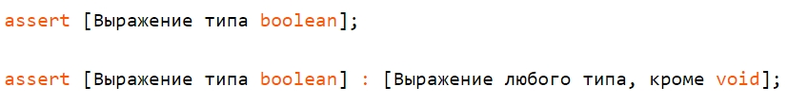
Профессиональное программирование на языке Java
Assertion: синтаксис
Если результат выражения false, генерируется AssertionError
Во втором случае выражение после двоеточия – подробное сообщение об ошибке (вычисленное выражение преобразуется в строку и передается конструктору AssertionError)
ITVDN
Information Technology Video Developer Network http://itvdn.com

Slide 34
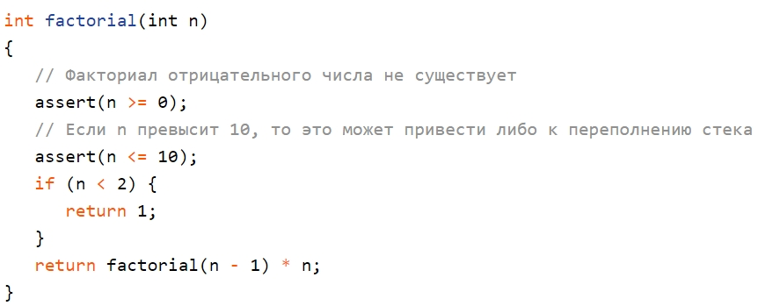
Профессиональное программирование на языке Java
Assertion: пример
ITVDN
Information Technology Video Developer Network http://itvdn.com

Slide 35
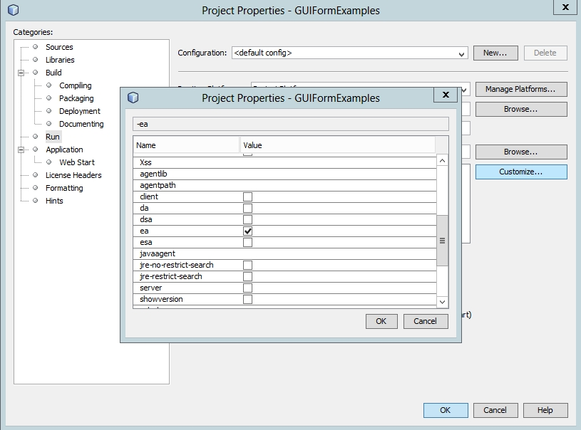
Профессиональное программирование на языке Java
Assertion: включение и выключение
java [ -enableassertions | -ea ]
java [ -disableassertions | -da ]
ITVDN
Information Technology Video Developer Network http://itvdn.com

Slide 36
Профессиональное программирование на языке Java
Assertion: использование
Документирование предположений и ожиданий разработчика
Использование в процессе разработки и отладки
Проверка логики выполнения одного или нескольких методов
Не стоит «завязывать» на них какую-либо логику работы!
ITVDN
Information Technology Video Developer Network http://itvdn.com

Slide 37
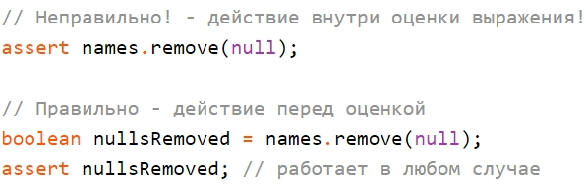
Профессиональное программирование на языке Java
Assertion: использование
ITVDN
Information Technology Video Developer Network http://itvdn.com

Slide 38
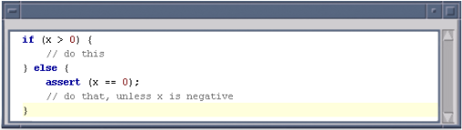
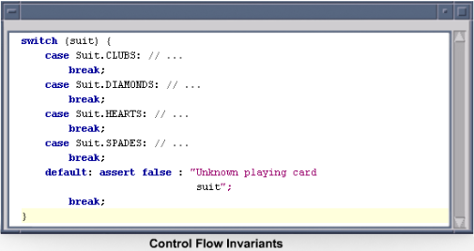
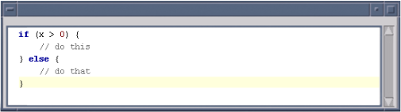
Профессиональное программирование на языке Java
Инварианты
Инвариант – выражение, однозначно определяющее непротиворечивое внутреннее состояние объекта
Мы оцениваем/проверяем именно его
ITVDN
Information Technology Video Developer Network http://itvdn.com

Slide 39
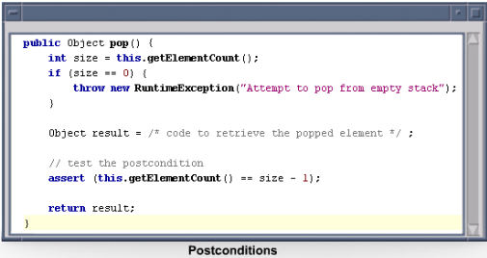
Профессиональное программирование на языке Java
Постусловия
Предположения о значениях переменных после завершения метода
Инварианты стоит оценивать в конце каждого вызова метода!
ITVDN
Information Technology Video Developer Network http://itvdn.com

Slide 40
Профессиональное программирование на языке Java
Отладка и профилирование кода в среде Netbeans
ITVDN
Information Technology Video Developer Network http://itvdn.com

Slide 41
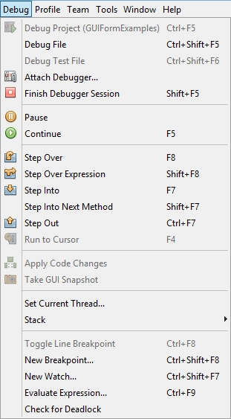
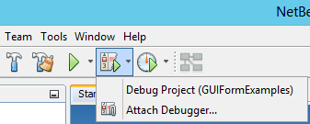

Профессиональное программирование на языке Java
Многофункциональный отладчик Netbeans
Точки останова
пошаговое выполнение (с заходом в методы)
подключение к запущенному процессу
много потоковая отладка
визуальный отладчик (JavaFX и Swing)
свойства компонентов
иерархия компонентов в контейнере
выполнять поиск исходного кода компонентов
ITVDN
Information Technology Video Developer Network http://itvdn.com

Slide 42
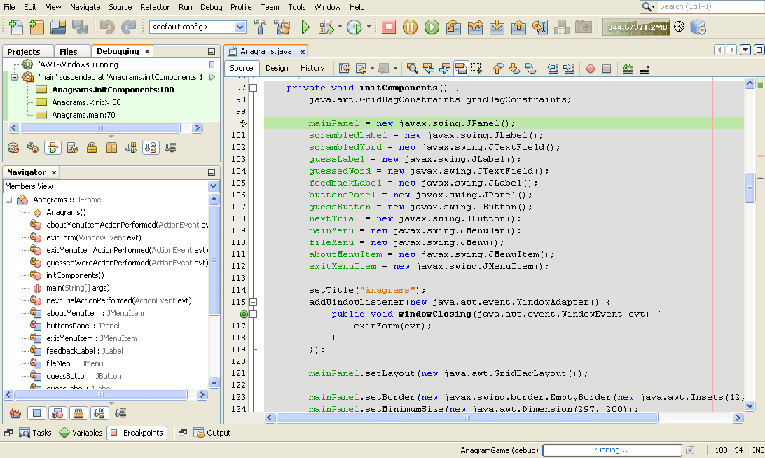
Профессиональное программирование на языке Java
Многофункциональный отладчик Netbeans
ITVDN
Information Technology Video Developer Network http://itvdn.com

Slide 43
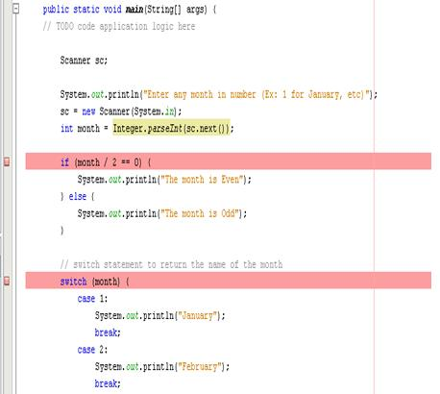
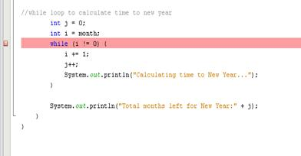
Профессиональное программирование на языке Java
Точки прерывания
ITVDN
Information Technology Video Developer Network http://itvdn.com

Slide 44
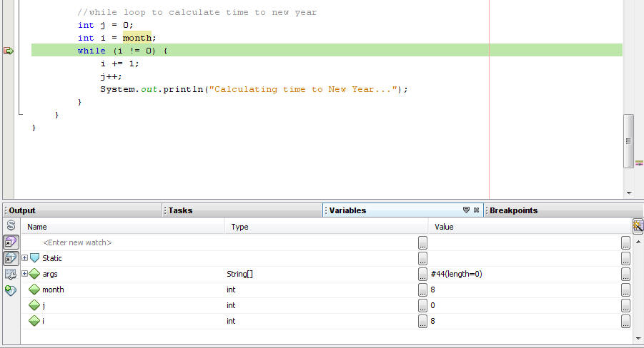
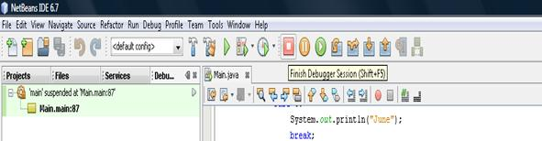
Профессиональное программирование на языке Java
Точки прерывания
ITVDN
Information Technology Video Developer Network http://itvdn.com

Slide 45
Профессиональное программирование на языке Java
Понятие о профилировании
Профилирование – сбор характеристик работы программы – время выполнения отдельных методов, использование ресурсов, число правильно предсказанных условных переходов, число кэш-промахов и т. п.
Обнаружение проблем производительности методом измерений
Соответствующий инструмент называют профилировщиком или профайлером (profiler)
Обычно профилирование выполняется с целью оценки качества и оптимизации кода
ITVDN
Information Technology Video Developer Network http://itvdn.com

Slide 46
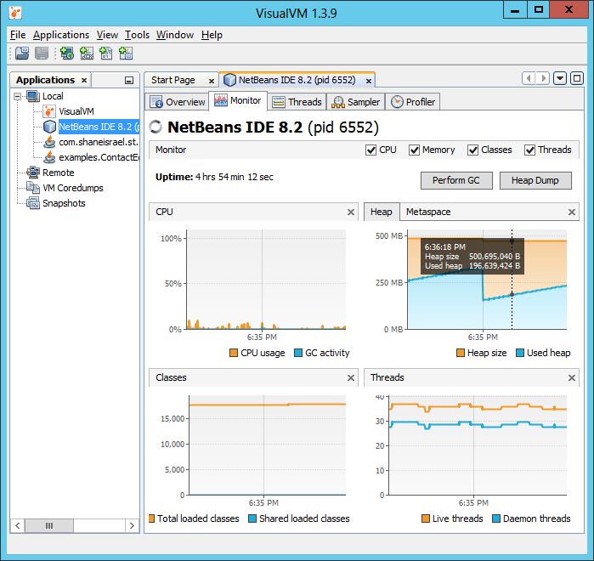

Профессиональное программирование на языке Java
Пример профайлера
(Oracle) VisualVM
достаточно легковесный
для тестовой и продакшн-сред
поддерживает плагины
просто красив☺
https://visualvm.github.io/
ITVDN
Information Technology Video Developer Network http://itvdn.com

Slide 47

Профессиональное программирование на языке Java
Критерии оценки качества программы
Результативность
Быстродействие
Надежность
Ресурсоемкость
ITVDN
Information Technology Video Developer Network http://itvdn.com

Slide 48
Профессиональное программирование на языке Java
Основные понятия
Сборка мусора – удаление объектов, которые больше не используются
Утечка памяти – объект, который уже не используется, но не может быть удален сборщиком мусора
Собственное время исполнения – время, необходимое методу для выполнения своих инструкций. Время выполнения вызываемых из него методов не учитывается
Hot spot – метод, имеющий большое значение собственного времени исполнения
ITVDN
Information Technology Video Developer Network http://itvdn.com

Slide 49
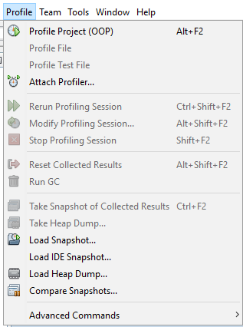
Профессиональное программирование на языке Java
Возможности профайлера NetBeans
Оценка потребления ресурсов
Оценка скорости выполнения отдельных частей программы
Отслеживание создаваемых объектов
Поиск утечек памяти
Создание отчетов
Профайлер входит в состав IDE начиная с версии 6.0
ITVDN
Information Technology Video Developer Network http://itvdn.com

Slide 50
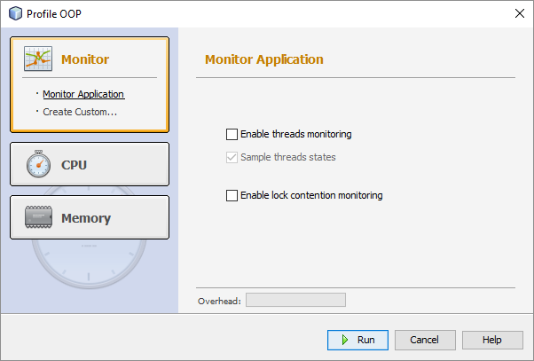
Профессиональное программирование на языке Java
Возможности профайлера NetBeans
Мониторинг приложения
общая статистика его работы
сохранение результатов
вызов сборщика мусора
Анализ производительности
время выполнения
количество вызовов
все приложение или его часть
Анализ использования памяти
отслеживание кучи
Профилирование внешнего приложения
ITVDN
Information Technology Video Developer Network http://itvdn.com

Slide 51
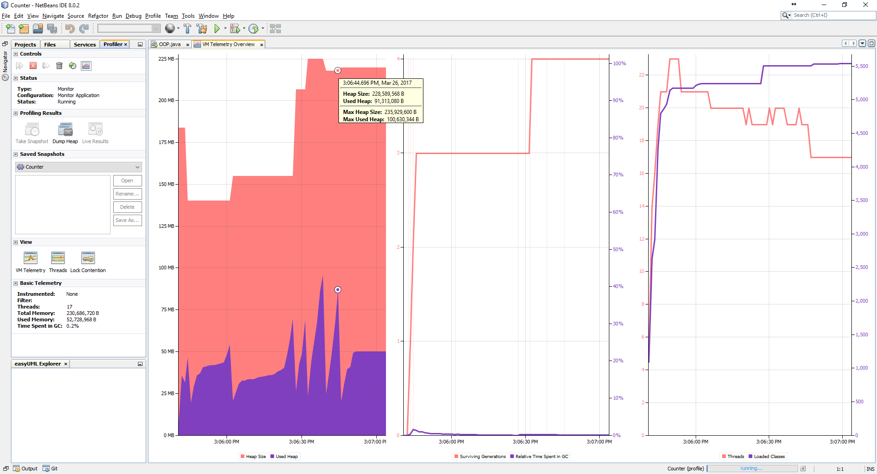
Профессиональное программирование на языке Java
Статистика
ITVDN
Information Technology Video Developer Network http://itvdn.com

Slide 52
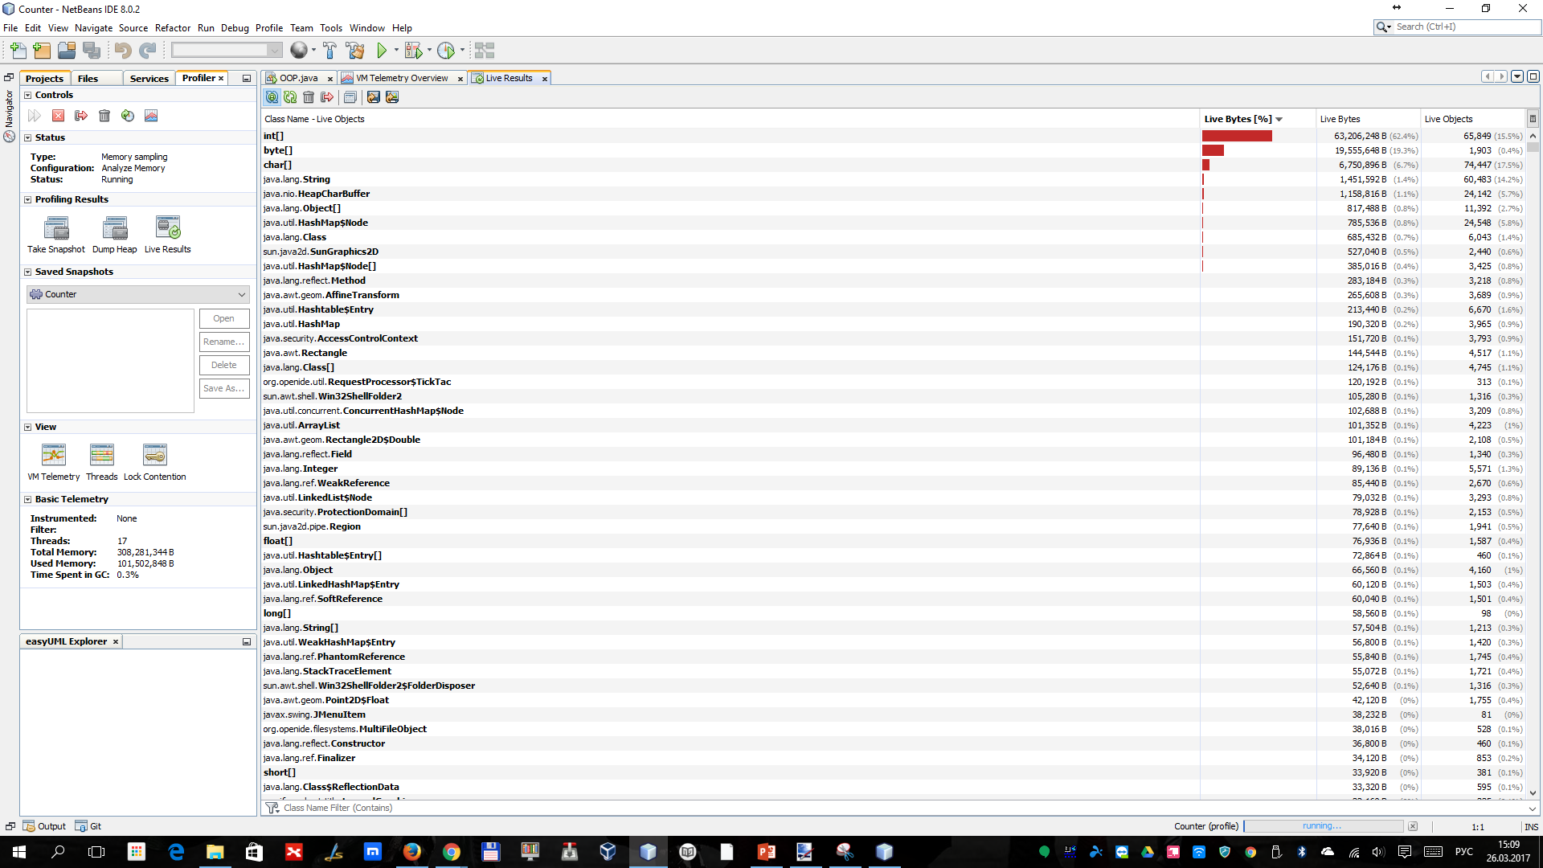
Профессиональное программирование на языке Java
Статистика
ITVDN
Information Technology Video Developer Network http://itvdn.com

Slide 53

Профессиональное программирование на языке Java
Профилирование кода в NetBeans
ITVDN
Information Technology Video Developer Network http://itvdn.com

Slide 54
Профессиональное программирование на языке Java
Понятие о тестировании ПО. Unit-тесты. Написание и выполнение jUnit-тестов в Netbeans
ITVDN
Information Technology Video Developer Network http://itvdn.com

Slide 55

Профессиональное программирование на языке Java
Понятие о тестировании ПО
Тестирование программного обеспечения – процесс исследования, испытания программного продукта, имеющий две различные цели:
продемонстрировать соответствие программы требованиям
выявить ситуации, в которых поведение программы является неправильным, нежелательным или не соответствующим спецификации
Существует огромное количество видов тестирования
Юнит-тестирование (модульное тестирование, тестирование компонентов) обычно является обязанностью разработчика
ITVDN
Information Technology Video Developer Network http://itvdn.com

Slide 56

Профессиональное программирование на языке Java
Модульное тестирование
Цель – изолировать отдельные части программы и убедиться, что по отдельности эти части работоспособны
тестирование отдельных функций (классов) системы
как правило выполняется разработчиком модуля
может быть легко автоматизировано
закладывает основу для регрессионного тестирования приложения
В состав Netbeans входит JUnit – библиотека для юнит-тестирования Java-приложений (плагин)
ITVDN
Information Technology Video Developer Network http://itvdn.com

Slide 57

Профессиональное программирование на языке Java
Распространенные мнения о тестировании
У меня нет времени на тесты
Не царское это дело (тестирование – скучное и нетворческое занятие)
Мой код и так отлично работает
Это работа для отдела тестирования – у них получится лучше
Все это – лишь отговорки!
ITVDN
Information Technology Video Developer Network http://itvdn.com

Slide 58
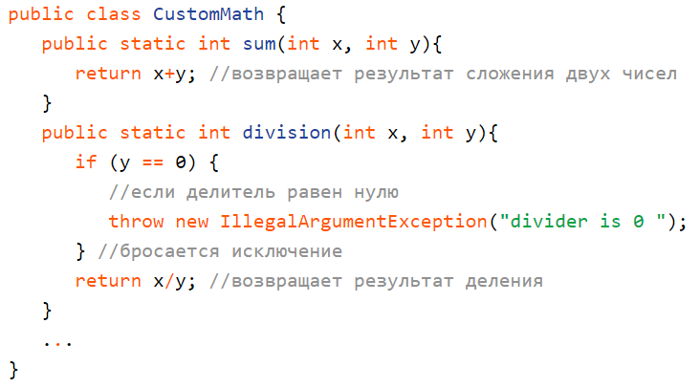
Профессиональное программирование на языке Java
Поговорим предметно
Хрестоматийный пример – класс, реализующий несколько математических функций
ITVDN
Information Technology Video Developer Network http://itvdn.com

Slide 59
Профессиональное программирование на языке Java
Поговорим предметно
Даже такой код надо тестировать!
Тесты неудобно хранить в самой программе
усложняется чтение кода
тесты сложно запускать
тесты не относятся к бизнес-логике, их надо будет исключить из релиза
Внешняя библиотека, подключенная к проекту, может существенно облегчить разработку, поддержку и выполнение модульных тестов
Для каждого языка программирования – своя реализация – Cunit, JUnit, JSUnit ...
ITVDN
Information Technology Video Developer Network http://itvdn.com

Slide 60
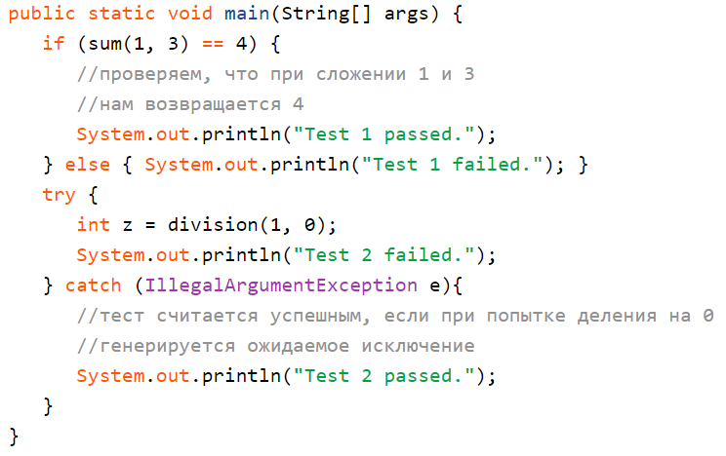
Профессиональное программирование на языке Java
Как делать не стоит
ITVDN
Information Technology Video Developer Network http://itvdn.com

Slide 61
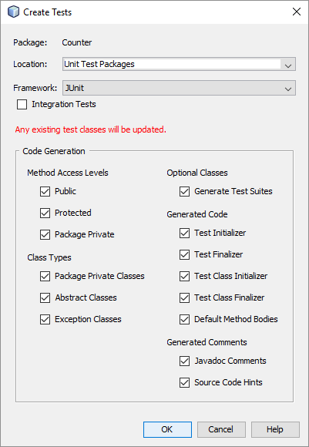
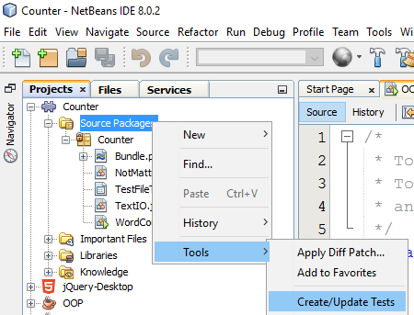
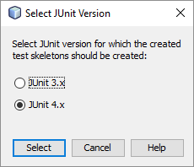
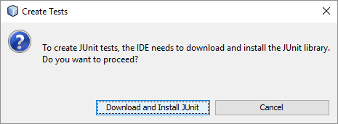
Профессиональное программирование на языке Java
Использование JUnit
ITVDN
Information Technology Video Developer Network http://itvdn.com

Slide 62
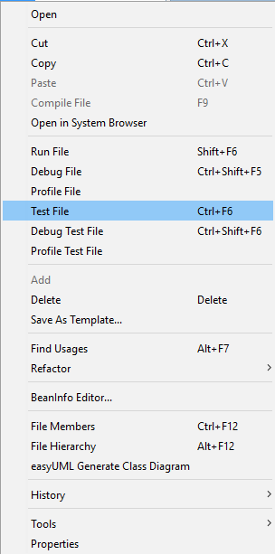
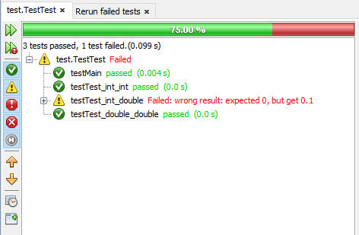
Профессиональное программирование на языке Java
Использование JUnit
Запуск тестов:
CTRL+F6 – для файла
ALT+F6 – для всего проекта
ITVDN
Information Technology Video Developer Network http://itvdn.com

Slide 63
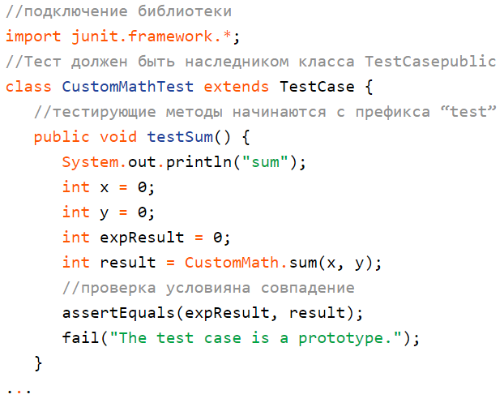
Профессиональное программирование на языке Java
Использование JUnit
Тест, автоматически сгенерированный для метода сложения
ITVDN
Information Technology Video Developer Network http://itvdn.com
Notes:
Alt+F6 – для тестирования всего проекта

Slide 64
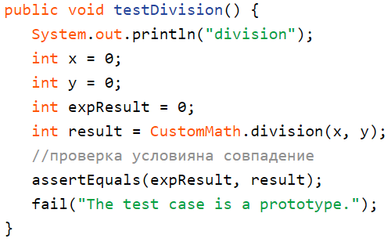
Профессиональное программирование на языке Java
Использование JUnit
Тест, автоматически сгенерированный для метода деления неправильно обрабатывает деление на ноль
ITVDN
Information Technology Video Developer Network http://itvdn.com

Slide 65
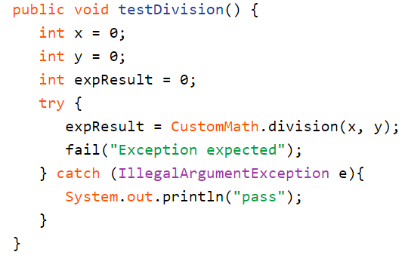
Профессиональное программирование на языке Java
Использование JUnit
Дорабатываем напильником:
ITVDN
Information Technology Video Developer Network http://itvdn.com

Slide 66

Профессиональное программирование на языке Java
TDD – сначала тесты, а потом код
техника разработки ПО, основанная на очень коротких итерациях:
сначала пишется тест, покрывающий желаемое изменение затем пишется код, который позволит пройти тест
затем проводится рефакторинг нового кода к соответствующим стандартам
ITVDN
Information Technology Video Developer Network http://itvdn.com

Slide 67
Профессиональное программирование на языке Java
TDD – сначала тесты, а потом код
Тесты позволяют быстро увидеть, когда изменение «ломает» код
Тесты документируют код и его поведение
Короткие итерации и небольшие изменения
Упрощение кода – сложные методы сложно тестировать (и поддерживать)
ITVDN
Information Technology Video Developer Network http://itvdn.com

Slide 68

Профессиональное программирование на языке Java
Рекомендации
Имя теста должно быть описательным (что и при каких условиях тестируем)
Тестовый метод должен быть коротким, с минимальным количеством проверок и покрывать одну единицу бизнес-логики
Ожидаемый результат должен быть константой, не надо вычислять его!
Тестовые данные должны быть рядом с ожидаемым результатом
Если исключение не говорит о прохождении теста, его лучше не обрабатывать – оно информативнее, чем ваши сообщения
ITVDN
Information Technology Video Developer Network http://itvdn.com

Slide 69
Профессиональное программирование на языке Java
Лабораторная работа
ITVDN
Information Technology Video Developer Network http://itvdn.com

Slide 70


Профессиональное программирование на языке Java
ЛР: Исключения и оценка выражений
Создание собственных классов исключений
Модульное тестирование кода
ITVDN
Information Technology Video Developer Network http://itvdn.com

Slide 71

Профессиональное программирование на языке Java
ЛР: Рефакторинг. Паттерны
ITVDN
Information Technology Video Developer Network http://itvdn.com

Slide 72

Профессиональное программирование на языке Java
Подведение итогов
Обсуждение лабораторной работы
О чем мы узнали в этом уроке
Вопросы для размышлений
Рекомендации
ITVDN
Information Technology Video Developer Network http://itvdn.com

Slide 73
Профессиональное программирование на языке Java
Вопросы для самоконтроля
Что такое исключения?
Опишите категории исключений и наиболее часто встречающиеся их виды
Что такое оценка выражений?
Что такое профилирование? Какую цель оно преследует?
Кто отвечает за выполнение модульного тестирования?
В чем состоят особенности и преимущества TDD?
ITVDN
Information Technology Video Developer Network http://itvdn.com

Slide 74

Профессиональное программирование на языке Java
Следующий урок:
Коллекции и дженерики
ITVDN
Information Technology Video Developer Network http://itvdn.com

Slide 75


Смотрите наши уроки в видео формате
ITVDN.com
Посмотрите этот урок в видео формате на образовательном портале ITVDN.com
для закрепления пройденного материала.
Все курсы записаны сертифицированными тренерами, которые работают в учебном центре CyberBionic Systematics
ITVDN
Information Technology Video Developer Network http://itvdn.com

Slide 76


Проверка знаний
TestProvider.com
TestProvider – это online сервис проверки знаний по информационным технологиям. С его помощью Вы можете оценить Ваш уровень и выявить слабые места. Он будет полезен как в процессе изучения технологии, так и общей оценки знаний IT специалиста.
После каждого урока проходите тестирование для проверки знаний на TestProvider.com
Успешное прохождение финального тестирования позволит Вам получить соответствующий Сертификат.
ITVDN
Information Technology Video Developer Network http://itvdn.com

Slide 77

Профессиональное программирование на языке Java
После каждого урока обязательно
Повторите этот урок в видео формате на ITVDN.com
Доступ можно получить через руководство вашего учебного центра
Проверьте как Вы усвоили данный материал на TestProvider.com
ITVDN
Information Technology Video Developer Network http://itvdn.com

Slide 78
Профессиональное программирование на языке Java
Спасибо за внимание! До новых встреч!
ITVDN
Information Technology Video Developer Network http://itvdn.com

Slide 79
Информационный видеосервис для разработчиков программного обеспечения
ITVDN
Information Technology Video Developer Network http://itvdn.com

